Slide 1
CAP.I CREATIVITATE ȘI INOVARE
1.1 Nevoia de schimbare în lumea contemporană
Societatea bazată pe cunoaştere (Knowledge – Based Society) poate fi caracterizată prin:
Apariţia unor ramuri industriale dominante noi , în principal
tehnologiile informaţiei şi ale comunicării;
O schimbare în accentele activităţii de management, orientată
acum, în primul rând, pe buna gestionare a resurselor tehnologice şi
pe activitatea de inovare;
O schimbare a naturii produselor, care conţin componente
provenind din ramuri industriale dintre cele mai diferite;
Scurtarea considerabilă a perioadei între descoperirea de către
cercetători a unui nou fenomen fizic/chimic/biologic şi aplicarea lui în
industrie.
Apariţia unor constrângeri mult mai puternice în activitatea de
management, materializate într-o mondializare a concurenţei şi
obligaţia de a lua în consideraţie, ca un factor determinant, a
interacţiunilor cu mediul înconjurător şi a cerinţelor de protecţie a
acestuia.

Slide 2
1.2 Noţiuni şi elemente fundamentale despre creativitate
1.2.1 Caracterizarea generală a creativităţii
☞ Termenul de creativitate a fost introdus de G.W. Allport, în 1938, în urma înţelegerii faptului că substratul psihic al creaţiei este ireductibil la aptitudini şi presupune o dispoziţie generală a personalităţii spre nou, o anumită organizare a proceselor psihice în sistemul de personalitate.
Trăsăturile definitorii pentru creativitate sunt noutatea şi originalitatea răspunsurilor, ideilor, soluţiilor, comportamentelor.
se referă la distanţa în timp a unui produs faţă de cele precedente.
Noutatea
Originalitatea
se apreciază prin raritatea produsului.

Slide 3
Pentru aprecierea creativităţii se folosește valoarea produselor realizate. Valoarea se referă atât la calităţile intrinseci ale produsului și ideii, cât şi la valoarea lui socială.
IMPORTANT !
Pentru caracterizarea creativităţii se folosesc trăsături ca eficienţa, productivitatea, utilitatea produselor, ideilor sau soluţiilor noi şi originale.
ATENȚIE !
Nu orice produs al activităţii care este nou
şi /sau original este întotdeauna şi creator
Multe răspunsuri, idei sau produse “noi” şi “originale” nu prezintă valoare şi nu corespund cerinţelor obiective sau nu sunt adecvate realităţii, fapt pentru care ele nu întrunesc calitatea de a fi creative.

Slide 4
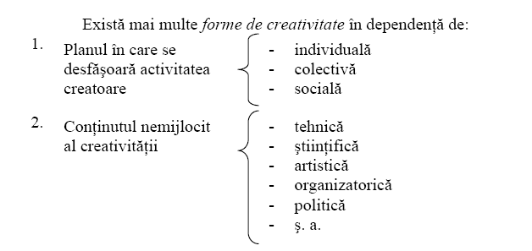

Slide 5
1.2.2 Definirea creativităţii
☞
Primii autori care au făcut menţiune, direct sau indirect, asupra creativităţii
Raymond Lulle, filosof şi alchimist din sec. XIII, care în lucrarea Grand Art
caută să extragă semnificaţii noi din combinarea unor idei
abstracte.
Leibnitz, care în lucrarea De Arte Combinatoria, dezvoltă problema
aspectului combinatoriu al gândirii creatoare.
Francis Bacon, descoperitorul metodei inductive, care are un evident caracter
creator.
Albert Einstein, care afirmă că imaginaţia este mai importantă decât
cunoaşterea.

Slide 6
operează transformări originale şi semnificative în organizarea conştientului (McKinnon).
reorganizează elementele câmpului de percepţie într-un mod original (G. W. Allport).
CREATIVITATEA
asociază informaţii de o manieră imprevizibilă (Ghiselin)
este o combinare a ceva cunoscut pentru a produce idei sau soluţii noi (Laswell)
realizează produse noi şi de valoare pentru societate (Moles)

Slide 7
Creativitatea = capacitatea de a identifica noi conexiuni între
elemente (obiecte, evenimente, legi) aparent
fără legătură între ele
 La începutul secolului al XIX-lea se cunoşteau foarte bine trei
legi din ştiinţele naturii, şi anume:
un material încălzit puternic devine incandescent ( lucru ştiut încă din antichitate)
2. un material incandescent ţinut în aer se oxidează (Lavoisier, 1789)
3. metalele şi grafitul conduc curentul electric iar, la trecerea curentului,
se degajă căldură în timp ce oxizii nu au această proprietate (1841).
În 1882 Thomas Alva Edison, a făcut legătura între cele trei elemente aparent fără prea mare legătură între ele şi a avut ideea de a încinge puternic (1) prin trecerea unui curent electric (2) un fir de grafit plasat într-un balon vidat pentru a nu se oxida (3) şi a realizat astfel una din cele mai mari invenţii ale epocii moderne: becul electric

Slide 8
Legăturile, conexiunile se stabilesc mai degrabă intuitiv decât logic şi ele apar de regulă, mai întâi, sub formă de idei.
CONSTATĂRI
Procesul de creativitate se materializează în generarea de idei cu caracter original, idei creative.
Creativitatea = un ansamblu complex de: idei, moduri de
gândire, activităţi, procese (instrumente, tehnici,
moduri de abordare), rezultate (soluţii la probleme,
sisteme de producţie, produse)
O idee creativă este o idee caracterizată prin câteva din
următoarele trăsături: unică; diferită; atipică;
făcută altfel decât de obicei; foarte potrivită
scopului; genială

Slide 9
O definiție general acceptată a creativității......
Creativitatea = producerea sau dezvăluirea unui fapt nou, lege, relație,
dispozitiv sau produs, procedeu sau sistem, care are la bază
cunoștiințe accesibile dar care nu decurge direct, simplu sau
prin intermediul unui proces logic din informațiile ce ne stau
la îndemână ci se bazează pe procese intuitive (Goldsmith)
......... susținută de Edwin Land, inventatorul aparatului foto POLAROID........ și care spune despre creativitate:
“Descoperirile le fac acei inşi care au ştiut să se elibereze de modul de gândire propriu oamenilor comuni, (care poate sunt mai inteligenţi, mai cultivaţi, mai disciplinaţi) dar care nu au reușit să stăpânească arta de a vedea vechile cunoştiinţe cu ochi proaspeţi şi puri”

Slide 10
Alte opinii despre creativitate....
Abraham Maslow
„.........există o creativitate “de autoactualizare” care se manifestă în activitatea de zi cu zi a fiecărui om. Ea se manifestă în mod spontan, fără efort şi se materializează în libertatea față de clișee şi stereotipuri.”

Slide 11
„...... există trei tipuri de procese creative:
cele bazate pe euristica structurală (combinarea
într-un fel nou a unor structuri deja cunoscute);
cele bazate pe euristica fenomenologică
(descoperirea unor sensuri noi). Este de tip mai
degrabă intuitiv.
prin îmbinarea conştientă a euristicilor
structurale şi fenomenologice, aceasta fiind
singura care conduce la creație în adevăratul sens al
cuvântului.
Cu alte cuvinte creația este un proces rațional. Creativitatea este un fenomen aproape permanent al minți umane. Creația este un eveniment rar.”
Acad. M. Drăgănescu

Slide 12
În cadrul creativităţii se disting trei elemente distincte:
PROCESUL
mecanismul psiho-intelectual ce duce la creație
Creativitatea, ca proces, este în esenţă, o combinaţie de elemente cunoscute în cadrul unui nou aranjament sau a unei noi structuri, imprevizibile şi originale.
Elementele cunoscute pot fi: semne, cuvinte, idei, obiecte materiale, proprietăți sau atribute ale acestora, procese, imagini vizuale sau sonore, reprezentări.

Slide 13
PRODUSUL
rezultatul activității de creație
Creativitatea ca produs este o noutate cu valoare pentru societate.
Atributele sunt inseparabile, trebuie să fie o noutate şi pentru a fi luată în considerație, trebuie să aibă valoare.
Conform acestei definiții, în domeniul creativității intră descoperirile ştiinţifice şi invenţiile, alături de teorii ştiinţifice, metode de calcul sau de investigare, programe de calculator, raţionalizări ale unor procese.
SUBIECTUL
persoana care creează

Slide 14
Creativitatea implică trei paşi:
1. Selectarea informației
„să vezi copacii din pădure”
Cu alte cuvinte să identifici elementele între
care se vor stabili noile conexiuni. Desigur că nu toţi oamenii învăţaţi sunt şi
inventivi, dar inventivii se vor găsi întotdeauna între aceştia.
2. Realizarea de conexiuni noi
„să potriveşti piesele unui puzzle, sau, mai bine, să obţii o nouă imagine pornind de la puzzle - uri diferite”
Trăsăturile native ale oamenilor joacă un rol foarte important. În ultimii 50 de ani s-au pus însă la punct aşa numitele tehnici de creativitate care permit unor oameni obişnuiţi (aşa cum sunt marea majoritate) să genereze idei creative.

Slide 15
„să vezi dacă ideea este sau eventual poate fi făcută pentru a fi acceptabilă de către piaţă”
3. Analiza
Etapa de analiză este esenţială deoarece o idee, oricât de originală, nu poate fi niciodată valorificată imediat ca atare, ea trebuie analizată, dezvoltată, ceea ce presupune timp şi efort. Este, de aceea, de văzut în ce măsură timpul şi efortul merită acordate.
Creativitatea ca sistem de producere a informaţiilor noi se prezintă la mai multe nivele:

Slide 16
a) expresiv - comportamental
se referă la trăsăturile psihice implicate în activitatea creatoare (spontaneitate, plasticitate, receptivitate, asociativitate), calităţi care nu sunt încă bine structurate, relativ stabile, dar care sunt insuficiente pentru a contribui la obţinerea unor rezultate, produse noi şi valoroase
b) procesual
calităţile creative ale diferitelor mecanisme şi operaţii psihice sunt deja cristalizate fiind structurate într-un stil intelectual de abordare creativă a problemelor, stil care asigură elaborarea unor produse noi în plan subiectiv, dar nu şi la nivel social

Slide 17
c) productiv
aptitudinile creative se obiectivizează în obţinerea unor produse noi atât în plan subiectiv cât şi în plan obiectiv, gradul de originalitate şi valoare a produselor fiind relativ scăzut
d) inovativ
la acest nivel anumiţi factori de creativitate, cum ar fi: ingeniozitatea, operativitatea, plasticitatea, abilitatea de a sesiza relaţii neobişnuite sau însuşiri mai puţin cunoscute ale obiectelor, fenomenelor, capacitatea de interogare, facilitează elaborarea unor produse noi prin modificări, adaptări ale celor deja existente (raţionalizări, inovaţii)

Slide 18
e) inventiv
trăsăturile psihice cele mai importante pentru acest nivel sunt capacitatea de abstractizare, generalizare şi sintetizare, stabilirea de asociaţii cât mai îndepărtate, elaborarea de analogii. Produsul obţinut prezintă un grad înalt de noutate şi originalitate având o valoare socială ridicată (invenţiile)
f) emergent
la acest nivel produsele obţinute constau în principii, teorii care revoluţionează un domeniu de activitate, impunând restructurarea substanţială a sistemului conceptual din domeniile respective, ele deschid noi perspective de studiu şi au o largă aplicabilitate (de exemplu teoria relativităţii)

Slide 19
1.2.3 Etapele procesului creator
☞
Există patru mari etape ale procesului creator și anume: prepararea, incubaţia, iluminarea și verificarea
✓ Observaţii:
➢ Gradul de importanță al etapelor diferă în funcție de domeniu.
➢ Toate etapele sunt strict necesare de parcurs, existând totuşi o
pondere a acestora.
➢ Pentru domeniul ştiinţific şi tehnic “prepararea” deține un loc de
mare însemnătate, spre deosebire de alte sfere de activitate în
care predispozițiile native au un rol mult mai însemnat.

Slide 20
PREPARAREA sau
PREGĂTIREA
este o etapă deosebit de complexă şi uneori decisivă pentru reușita procesului creator,care conține următoarele subetape.
a) Subetapa observației
constă în sesizarea problemei, adică a unei dificultăți, nevoi.
“Deficiențele” sunt aspecte care duc la creație în știință și tehnică, specialiştii din aceste domenii fiind receptivi la ele și în acelaşi timp elaborând modalități pentru depășirea lor.
Fiecare dintre aceste modalităţi conţine elemente de noutate şi originalitate, desigur în proporţii foarte variate.
sensibilitatea la implicații
Condiţiile care favorizează parcurgerea acestei etape
sensibilitatea față de abaterile (deviațiile) de la normal

Slide 21
Este o fază preponderent analitică în care se formulează în termeni mai clari deficienţa, nevoia sesizată în cadrul primei subetape.
b) Subetapa analizei şi
definirii problemei
capacitatea de separare a esenţialului de neesenţial (invenţia înseamnă alegere şi discernământ);
Condiții necesare de care depinde reuşita activităţii în această subetapă
selectarea informaţiilor relevante pentru problema studiată;
gradul de cunoaştere al domeniului facilitează selectarea informaţiei relevante în raport cu problema.

Slide 22
➢ După ce o problemă a fost clar definită are loc culegerea informațiilor necesare pentru rezolvarea ei.
➢ Cantitatea şi natura materialului informaţional au o importanţă deosebită.
➢ Strângerea unor informații cât mai variate, relevante în raport cu problema, constituie un factor favorizant al creativităţii.
c) Subetapa de acumulare a
materialului informațional
➢ După formularea problemei începe activitatea de căutare a soluţiei.
➢ Căutarea “mentală” este un moment cheie.
➢ Au loc operaţii de căutare îmbinate cu iluminări sporadice care conţin în germene viitoarea soluţie.
d) Subetapa operaţională

Slide 23
Căutarea se poate realiza în două moduri:
prin încercare şi eroare – varierea la întâmplare a mai multor alternative;
✓ prin elaborarea unui model de căutare a soluţiei.
☞ În această subetapă au loc restructurări parțiale şi treptate ale informaților despre problemă;
☞ Simbolurile au un rol fundamental în restaurarea creativă a informației despre problemă;
☞ Originalitatea are un rol important în etapa de căutare preliminară a soluţiei, permițând elaborarea unor asociații noi, inițierea unor noi direcții de căutare mai deosebite, elaborarea unor noi modele de căutare a soluțiilor.

Slide 24
tendinţa de folosire a modelelor familiare, tradiţionale pentru căutarea soluţiei la problema dată;
fixitatea metodei;
autoimpunerea unor restricţii iluzorii.
Factorii care blochează creativitatea în această fază
➢ Incubaţia este etapa de aşteptare în urma perioadei îndelungate de preparare;
➢ Este o etapă în care persoana este aparent pasivă şi relaxată;
➢ Caracteristic acestei etape este revenirea în mod inconştient asupra problemei;
➢ Activitatea se desfăşoară preponderent pre şi inconştient;
B) INCUBAȚIA

Slide 25
➢ Interacţiuni între materialul stocat şi informaţia actuală se produc în plan mintal utilizându-se operaţii de combinare şi sinteză asemănătoare cu cele conştiente care se desfăşoară însă cu o viteză mai mare decât acestea din urmă.
✓ Observaţie:
Mulţi autori consideră creativitatea rezultatul acţiunii proceselor preconştiente, care prezintă un grad de libertate şi flexibilitate mult mai ridicat decât procesele conştiente.
Iluminarea este momentul central al creaţiei.
Este un moment de scurtă durată, unic şi irepetabil.
Inspiraţia se bazează pe etapele precedente de acumulare activă de informaţii şi pregătire conştientă, prelucrare pre şi inconştientă a datelor vechi şi a celor noi.
C) ILUMINAREA

Slide 26
✓ Observaţii:
☞ Iluminarea se produce în stări mai puţin conştiente - de somn, stare de trezire, în general tocmai când nu te aştepţi să poţi găsi o soluţie la o problemă, pentru care te-ai frământat zile şi poate nopţi în şir la masa de lucru, fără să obţii însă ideea.
☞ Deja problema nu se mai află în sfera preocupărilor active, conştiente ale persoanei.
ambianţă plăcută, intimă persoanei;
capacitate de transpoziţie;
linişte, singurătate.
Iluminarea este facilitată de următoarele condiţii

Slide 27
asociaţiile îndepărtate;
efectuarea de analogii între diferite domenii;
elaborarea de metafore.
Mecanismele psihice cele mai frecvent utilizate în această fază a creaţiei sunt:
✓ Observaţie:
Iluminarea este faza în care ideea, soluția la o problemă apare brusc, fără știrea sau intervenția persoanei.
Verificarea este o etapă foarte importantă pentru domeniul tehnico-ştiinţific;
Pentru aceste domenii este un proces îndelungat, anevoios şi foarte laborios.
D) VERIFICAREA

Slide 28
Verificarea se desfăşoară în trei mari faze:
➢ de proiect, are loc desăvârşirea ideii şi materializarea ei într-o soluţie tehnică reală;
➢ de execuţie, materializarea fizică şi aplicarea soluţiei tehnice în laborator;
➢ de experimentare, în vederea confirmării sau infirmării validităţii soluţiei respective.
✓ Observaţii:
Verificarea este o etapă de elaborare, revizuire şi cizelare a ideilor, soluţiilor, presupunând o gândire solidă;
Persoanele înalt creatoare se caracterizează prin rezistenţă la eforturile mari pe care le presupune finalizarea şi materializarea ideilor;
În concluzie, se poate spune că o foarte serioasă pregătire de specialitate, un spirit de observaţie ascuţit, o capacitate de intuiţie remarcabilă, facilitează descoperirea fenomenelor noi.

Slide 29
1.2.4 Factorii intelectuali ai creativității
➢ Modul de gândire ştiinţifică şi capacitatea de investigaţie ştiinţifică constituie axe principale ale creativităţii ştiinţifice şi tehnice;
➢ Capacitatea de explorare ştiinţifică constituie o aptitudine specifică a creaţiei. Ea presupune orientarea spre ceea ce este esenţial, probabil, inexistent încă, dinamica şi interacţiunea fenomenelor studiate.
➢ Spiritul de observaţie ştiinţifică este o componentă esenţială a creativităţii. Acesta se remarcă prin următoarele caracteristici: precizie, completitudine, caracter sistematic, cuantificare şi control. Ca oricare dintre factorii creativităţii spiritul de observaţie este educabil.

Slide 30
Psihologul rus E.I. Regirer a pus în evidenţă unele deprinderi profesionale ale omului de ştiinţă:
studiu bibliografic selectiv;
abilitatea de a găsi informaţia cea mai adecvată în raport cu
problema studiată;
perfecţionarea continuă a tehnicilor şi metodelor de investigare şi
prelucrare a datelor experimentale;
preocuparea pentru formulare accesibilă a rezultatelor cercetării;
căutarea şi formularea problemelor;
revizuirea ipotezelor şi a tezelor cunoscute, îndoiala ştiinţifică;
spiritul critic obiectiv.
✓ Factorii intelectuali implicaţi în activitatea creatoare sunt foarte numeroşi. Psihologul american J.P. Guilford a încercat să-i grupeze într-un “model tridimensional al intelectului”. În figura următoare se află schema acestui model.

Slide 31
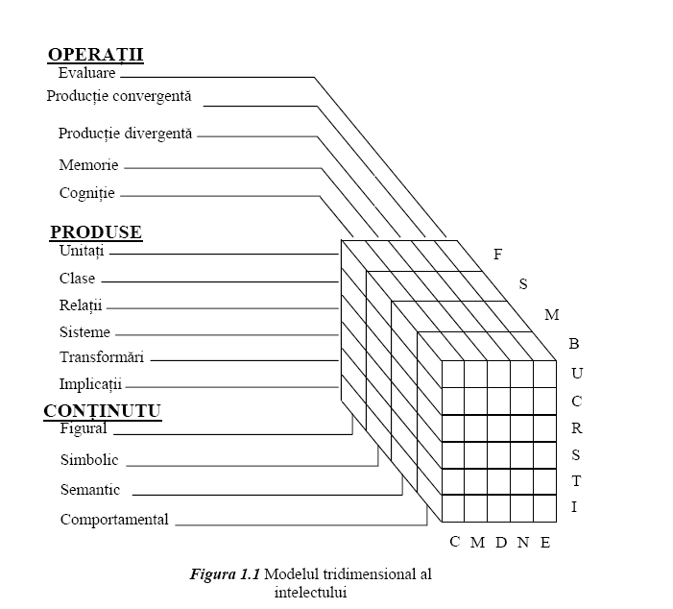
OPERAȚII
PRODUSE
CONȚINUTUL
Modelul tridimensional al intelectului (J.P. Guilford)

Slide 32
Date explicative pentru înţelegerea modelului tridimensional al intelectului
Cele trei dimensiuni ale intelectului sunt:
Operaţiile (în număr de 5);
Conţinuturile (în număr de 4);
Produsele (în număr de 6).
cunoaşterea (descoperirea, recunoaşterea, înţelegerea
informaţiei);
memoria (reţinerea, stocarea de informaţie)
producţia divergentă (generarea unei informaţii variate,
alternative, pornind de la o informaţie dată sau
cunoscută)
producţia convergentă (generarea unor concluzii logice, a
unui răspuns unic pornind de la o informaţie dată)
evaluarea (stabilirea dacă o informaţie este bună sau nu)
Operațiile
(cu informații)

Slide 33
figurat - concret sau amintit ca imagine perceptivă;
simbolic - compus din semne;
semantic - înţelesuri, de obicei verbal;
comportamental - comportamentul nostru sau al altora
Conținutul informației (tipurile acesteia)
unități (părţi ale informaţiei circumscrise);
clase (colecţii de unităţi cu proprietăţi comune);
relații (relaţii între unităţi);
sisteme (structuri organizate);
transformări (schimbări de diferite feluri: redefiniri, modificări, tranzacţii);
implicaţii (extrapolări, conectării, circumstanţieri)
Produsele
(formele pe care le dobândește informaţia în urma prelucrării ei cu ajutorul operațiilor)

Slide 34
✓ Observaţie:
Fiecare dintre parametrii modelului poate fi schimbat cu ceilalţi, existând 120 de combinaţii posibile (5 x 4 x 6 =120), fiecare dintre acestea reprezentând aptitudini diferite.
Prezentarea factorii intelectuali ai creativităţii raportându-i la modelul tridimensional al lui Guilford.
Inteligenţa constituie unul dintre factorii importanţi ai creativităţii.
Platon o definea ca fiind “capacitatea care permite spiritului uman să înţeleagă ordinea din univers”;
Descartes, inteligenţa este “un mijloc de a-ţi însuşi o ştiinţă perfect raportată la o lume de lucruri”;
Stern apreciază că inteligenţa reprezintă “capacitatea de a utiliza gândirea într-un anumit scop şi în rezolvarea de probleme” – după el “neinteligent nu este numai acela care gândeşte prea puţin acolo unde o gândire bună ar putea duce la o soluţie mai bună, dar şi acela care gândeşte prea mult în probleme care nu solicită acest efort”;

Slide 35
☞ În rezumat, se apreciază că inteligenţa constituie un factor (aptitudine) general, comun tuturor operaţiilor intelectuale. În acest caz, se poate considera că şi operaţia de memorare poate fi apreciată ca operaţie a inteligenţei (conform modelului lui Guilford).
☞ În cazul unei memorii mecanice nu putem vorbi de prezenţa inteligenţei, deşi ea, din punct de vedere teoretic, este un factor comun tuturor operaţiilor intelectuale. De aceea, inteligenţa raportată la modelului lui Guilford priveşte mai ales operaţiile: cogniţie, producţie convergentă şi elaborare.

Slide 36
2) Rezolvarea de probleme
se referă la adaptarea la situaţii noi.
✓ Observaţii:
Orice proces de creaţie presupune şi rezolvări de probleme, dar nu orice rezolvare de probleme înseamnă şi creaţie.
În general, în cazul rezolvării de probleme se ajunge la o soluţie relativ nouă, dar la una singură.
Creativitatea este o formaţiune mai complexă decât procesul de rezolvare de probleme.

Slide 37
S-a constatat că oamenii înalt creatori se deosebesc de cei slabi creatori nu prin capacitatea de a rezolva probleme, ci prin abilitatea de a căuta şi formula probleme.
Datorită acestui fapt se consideră că rezolvarea de probleme (Problem solving) este caracteristică oamenilor inteligenţi, în timp ce căutarea de probleme, “inventarea” lor (Problem finding), este proprie oamenilor înalt creativi.
În cazul creativităţii se ajunge la producţii divergente, iar la nivelul inteligenţei se obţin producţii convergente (modelul intelectului al lui Guilford).

Slide 38
Dacă se tratează inteligenţa în termeni de “Rezolvare de probleme” şi creativitatea în termeni de “Descoperire de probleme”, luând drept criterii modul de definire şi obiectivul general.............
 | Problem Solving (rezolvarea de probleme) | Problem Finding (descoperirea de probleme)
Definirea celor două fenomene | Selectarea şi folosirea programului adecvat unui set existent de probleme. | Detectarea lacunei la care conduce folosirea unui program nou, program obţinut din compararea unor programe existente cu altele aşteptate în viitor.
Obiectivul general urmărit în cele două tipuri de activităţi | Alegerea corectă între programe deja existente şi selectarea unui singur program. | Alegerea corectă între programe existente şi viitoare (aşteptate), aprecierea că unul sau mai multe dintre programele noi vor fi mai potrivite decât oricare dintre programele existente.

Slide 39
.................rezultă diferenţele dintre ele:
Persoanele înalt creative se deosebesc în general de cele slab creative în privinţa strategiilor de soluţionare a problemelor.
Persoanele înalt creative
acordă o atenţie deosebită fazei de analiză a problemei consacrând mai mult timp înţelegerii cât mai bune a problemei prin formularea de întrebări, căutarea unei informaţii suplimentare decât aceea cuprinsă în enunţul problemei.
Persoanele slab creative
consumă mai mult timp cu sintetizarea informaţiilor despre problemă şi elaborarea planului de rezolvare, aceasta deoarece problema nu este analizată foarte bine în vederea înţelegerii ei.

Slide 40
3) Imaginaţia
permite ieşirea dintr-un sistem cunoscut şi descoperirea de noi relaţii.
✓ Observaţii:
Creativitatea este identificată cu imaginaţia datorită concomitenţelor afective şi emoţionale şi datorită desfăşurării spontane, relativ inconştiente a mecanismelor de creaţie.
Spre deosebire de inteligenţă, care operează cu noţiuni (concepte) şi este strict dependentă de legile obiectului cunoaşterii, imaginaţia utilizează imagini, deosebit de complexe şi dinamice, dispunând în acelaşi timp de grade de libertate mult mai înalte decât inteligenţa.

Slide 41
asocierea
Mecanismele operaţionale ale imaginaţiei creatoare
combinarea
Asocierile şi combinările inedite (între obiecte, fenomene care par cu totul diferite între ele) duc la apariţia ideilor originale, creativitatea presupunând aprecierea unor elemente cât mai îndepărtate între ele.
În cadrul activităţii creatoare, pe lângă procesele orientate spre atingerea scopului problemei, se desfăşoară şi o serie de alte procese cu caracter asociativ care pot să nu aibă legătură directă cu scopul urmărit.

Slide 42
Mecanismele operaţionale intime ale creativităţii (imaginaţiei) au un caracter profund emoţional, parţial preconştient şi implică contribuţia considerabilă a inspiraţiei.
Mecanisme ale procesului creator (“stări psihologice”) - W. J. J. Gordon
detaşarea
creatorul “se simte” depărtat de lume, la distanţă cât mai mare de datele problemei pentru a le putea aborda cât mai obiectiv, fără nici un fel de prejudecăţi
implicarea
mecanism prin care creatorul se transpune în situaţia lucrurilor, a elementelor problemei

Slide 43
amânarea
sentimentul necesităţii de autodisciplinare şi rezistenţă în faţa oricărei încercări premature de a găsi soluţia la problemă
speculaţia
abilitatea de a lăsa gândurile să zboare liber, încercând elaborarea cât mai multor asociaţii cât mai diferite şi ieşite din comun
autonomia obiectului
creatorul resimte acest sentiment atunci când se apropie de rezolvarea conceptuală a problemei

Slide 44
Pentru asimilarea mecanismelor intime creaţiei este necesară respectarea a două procedee:
a. Transformarea familiarului în străin (necunoscut)
constă în inversarea, transpunerea modurilor cotidiene de a percepe şi interpreta realitatea în moduri noi, cu totul diferite de cele cunoscute
Un asemenea tip de orientare în realitate (dirijat permanent spre nou) provoacă anxietate şi nesiguranţă spre deosebire de modurile uzuale de a percepe lumea care dau omului un sentiment de încredere şi securitate.
În creativitate, este absolut necesar curajul, asumarea riscului, felul comun, obişnuit de a privi lumea este confortabil, comod dar el învăluie omul într-o stare de amorţeală.

Slide 45
b. Transformarea străinului (necunoscutului) în familiar
într-o situaţie nouă primul lucru pe care ar trebui să-l facă o persoană este să înţeleagă problema (datele noi) prin raportarea la cunoştinţele accesibile şi cunoscute lui, convingându-se astfel că datele noi nu-i sunt atât de străine, îndepărtate de experienţa lui cotidiană
Acest procedeu contribuie la reducerea senzaţiei de teamă, uneori a dezorientării şi încordării afective pe care le resimţim atunci când ne aflăm în faţa unor probleme mai mult sau mai puţin diferite de acelea cu care ne-am obişnuit.

Slide 46
4) Sensibilitatea la implicaţii
constă în observarea şi analizarea unei
nevoi, cerinţe şi examinarea informaţiei respective.
✓ Observaţii:
Deoarece nevoia constituie esența unei probleme, această abilitate este denumită sensibilitate la implicaţii şi probleme.
În modelul intelectului al lui Guilford apare ca evaluări semantice de implicaţii.
Această abilitate nu constituie doar un simplu factor intelectual al creativităţii, ci reprezintă o dispoziţie complexă a personalităţii întâlnită sub denumirea de “abilitatea de a recunoaşte probleme acolo unde ceilalţi nu le văd ”.

Slide 47
5) Procesele asociative
✓ Observaţii:
Creativitatea presupune activitatea combinatorică, adică punerea în relaţie a unor elemente existente separat până la un moment dat.
Activitatea creatoare implică operaţii de combinare şi recombinare la toate nivelele psihice: perceptiv, intelectiv şi de personalitate.

Slide 48
6) Fluiditatea
se referă la bogăţia, uşurinţa, rapiditatea stabilirii de asociaţii, la debitul verbal, ideaţional (de idei), expresional (de formele de expresii).
☞ În funcţie de felul materialului cu care se operează există mai multe
tipuri de fluiditate:
a. fluiditatea ideaţională
cantitatea de idei, cuvinte, titluri, fraze, răspunsuri elaborate de individ. În modelul tridimensional al intelectului corespunde categoriei de producţii divergente de unităţi semantice.
b. fluiditatea asociativă
cantitatea de asociaţii, relaţii, produse, în special stabilirea de analogii, similarităţi, sinonime. În modelul tridimensional al intelectului corespunde producţiei divergente de relaţii semantice.

Slide 49
c. fluiditatea expresională
cantitatea de noi expresii, idei care să se potrivească într-un sistem, o organizare structurală, propoziţii, idei, întrebări, răspunsuri. În modelul intelectului al lui Guilford corespunde producţiei divergente de sisteme semantice sau figurale.
d. fluiditatea verbală
cantitatea de cuvinte produse în unitatea de timp, cuvinte ce trebuie să corespundă cerinţelor unei clase anterior stabilite. În modelul tridimensional al intelectului corespunde producţiei de unităţi semantice, simbolice.

Slide 50
e. fluiditatea figurală
cantitatea de desene alcătuite pe o anumită temă. În modelul tridimensional al intelectului elaborat de Guilford corespunde producţiei divergente de unităţi figurale.
✓ Observaţie:
Fluiditatea este importantă pentru creativitate deoarece asigură o mare cantitate de răspunsuri existând şansa de a găsi un număr mai mare de răspunsuri bune, de calitate superioară.

Slide 51
7) Flexibilitatea
se referă la modificarea, restructurarea eficientă a mersului gândirii în raport cu situaţiile noi, la posibilitatea de a opera cu uşurinţă transferuri, de a renunţa la vechile puncte de vedere şi adoptarea altora noi, la schimbarea matricelor experienţiale şi a sistemelor de referinţă.
a. flexibilitatea spontană
situaţie în care iniţiativa elaborării unei diversităţi de clase de răspunsuri aparţine persoanei. În modelul intelectului corespunde producţiei divergente de clase semantice, figurale, simbolice.
b. flexibilitatea adaptivă
elaborarea unei diversităţi de clase este sugerată de instructajul probei. În modelul intelectului corespunde producţiei divergente de transformări figurale.

Slide 52
✓ Observaţie:
Oamenilor înalt creatori le sunt caracteristice următoarele două trăsături (specifice flexibilităţii):
abstractizarea
modelul de căutare a soluţiei este foarte clar, relativ independent de contextul dat al problemei, urmărindu-se permanent lărgirea ariei de căutare a soluţiilor
generalizarea
stabilirea unor clase foarte largi

Slide 53
8) Originalitatea
reprezintă producerea unor răspunsuri statistic rare în cadrul comunităţii în care au fost emise. În modelul matriceal al intelectului corespunde producţiei divergente de transformări semantice.
✓ Observaţii:
Originalitatea nu este un factor pur intelectiv, ci constituie o dispoziţie a întregii personalităţi, ea este o dimensiune multifactorială.
Inteligenţa este abilitatea de a rezolva problemele adaptativ, corespunzător în mod adecvat cerinţelor realităţii.
Originalitatea desemnează capacitatea de a rezolva probleme, nu numai adaptativ, dar mai ales neobişnuit şi în cât mai multe feluri.

Slide 54
Ingeniozitatea este originalitatea de metodă de rezolvare
Un om este desemnat ca fiind ingenios atunci când rezolvă problemele cu o eleganţă neobişnuită, într-un mod abil şi surprinzător.
9) Elaborarea
reprezintă stabilirea paşilor detaliaţi în rezolvarea
unei probleme, luarea în considerare a cât mai multor implicaţii şi consecinţe pe care le poate avea soluţia la o problemă. În modelul intelectului corespunde producţiei divergente a implicaţiilor semantice simbolice şi figurale.

Slide 55
1.3 Motivele și atitudinile creative
1.3.1 Motivaţia
Motivaţia este motorul oricărei acţiuni şi activităţi
Caracteristicile motivaţiei creative sunt:
a. motivaţia are un caracter ofensiv sau de creştere (de dezvoltare). Datorită acestei trăsături persoana îşi menţine starea de încordare care este necesară continuării acţiunii de căutare a soluţiilor.
b. motivaţia are caracter neperiodic, adică pe măsură ce o persoană
dobândeşte o serie de cunoştinţe într-o problemă, îi creşte dorinţa de a
afla cât mai multe lucruri noi.
c. motivaţia creativă este directă sau intrinsecă; omul acţionează din
plăcere şi din dorinţa de a face acţiunea respectivă, nu urmăreşte un
alt scop, exterior acţiunii.

Slide 56
d. persoana creatoare este preponderent orientată spre conţinutul
muncii şi nu spre aspectele de climat.
e. persoana este preponderent orientată spre obţinerea unor
performanţe superioare în muncă.
În orice acţiune pe care o întreprindem (mai ales în cadrul sarcinilor profesionale) intră în joc două tipuri de motivaţii:
dorinţa de a avea succes;
teama de eşec.
f. motivaţia creatoare are un caracter extensional. Un om înalt creativ
are proiecte foarte variate, în timp ce unul slab creativ este dominat de un singur domeniu de activitate.
✓ Observaţii:

Slide 57
1.3.2 Atitudini creative
Atitudinile creative îndeplinesc un rol decisiv în realizarea, autorealizarea şi autodepăşirea persoanei.
capacitatea de a fi uluit şi de a te mira în faţa lucrurilor foarte banale. Această capacitate necesită cultivarea spiritului de observaţie;
capacitatea de a te concentra;
experienţa proprie;
receptivitatea faţă de nou care presupune adaptarea uşoară la situaţii, probleme noi, chiar dacă acestea sunt mult ieşite din comun;

Slide 58
curaj în abordarea situaţiilor noi şi asumarea riscului;
nonconformismul intelectual şi profesional;
orientarea către un viitor cât mai îndepărtat - deosebită capacitatea de previziune -, anticiparea unor probleme care vor apare într-o perioadă mult mai îndepărtată;
sensibilitatea faţă de experienţă - manifestarea curiozităţii faţă de ceea ce este bine ştiut printr-o continuă atitudine de interogare;
căutarea creativă;
abilitatea de organizare optimă şi eficientă a timpului - este necesar ca fiecare persoană să-şi planifice activitatea profesională şi extraprofesională, să ierarhizeze problemele şi să le soluţioneze în funcţie de importanţa lor;
responsabilitate profesională – asumarea întregii răspunderi pentru problemele rezolvate sau nerezolvate;

Slide 59
finalizarea şi obiectivarea ideilor, proiectelor;
atracţii faţă de lucrurile de specialitate cu şanse reduse de a fi soluţionate de prima dată;
forţă intelectuală şi morală pentru argumentarea propriilor idei;
autonomie şi independenţă în realizarea lucrărilor de specialitate, realizarea lucrărilor de specialitate, realizarea proiectelor, a strategiilor de lucru prin efort individual;
evitarea problemelor rutiniene, a muncii repetitive;
relativă independenţă de opiniilor altora;
independenţă în gândire şi acţiune;
aprecierea şi autoaprecierea după originalitatea rezultatelor;
spirit de investigaţie ştiinţifică;

Slide 60
nivel de aspiraţie ridicat – în plan profesional;
iniţiativă;
încredere în forţele proprii;
abilitatea de a opera în acelaşi timp cu cât mai multe idei;
autodepăşirea, relativa nemulţumire faţă de lucrurile deja realizate, terminate şi reluarea lor în alte unghiuri;
tendinţa de autoperfecţionare continuă.

Slide 61
1.4 Teorii legate de evoluția creativității
În dezvoltarea acestui domeniu s-au conturat mai multe curente de gândire sau teorii privind evoluţia creativităţii.
Unele dintre acestea sunt grupate în raport de evoluţiile tehnice (concepţia tehnică, teoria sociologică, teoria tehnicistă şi teoria structuralistă)
Altele în funcţie de influenţa factorilor psihologici (teoria asociaţionistă, teoria configuraţionistă, teoria comportamentală şi teorii psiho-analitice).

Slide 62
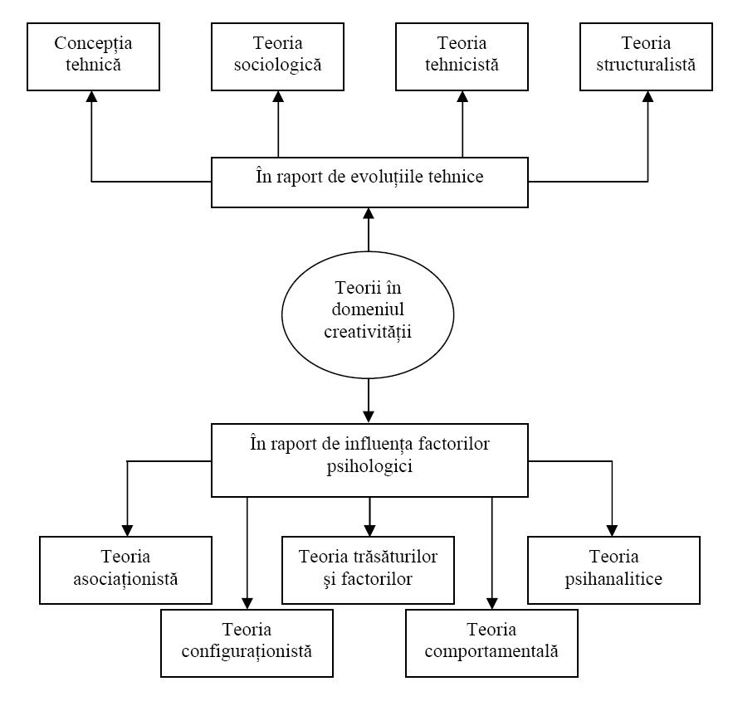
Teorii în domeniul creativităţii

Slide 63
Concepţia tehnică
a creativităţii şi a produselor sale a debutat o dată cu perioada afirmării unei gândiri, la sfârşitul secolului trecut, potrivit căreia evoluţia tehnicii este asigurată de creaţiile marilor inventatori. Potrivit acestei teorii, persoana care realizează actul de creaţie are rolul esenţial, iar creaţia, ca proces de producere de noi idei, se datorează în exclusivitate calităţilor intelectuale de excepţie ale creatorului.
Teoria sociologică
promovată în perioada interbelică, are o puternică determinare socială, este previzibilă şi orientabilă. Potrivit acestei teorii, accentul nu se mai pune pe individ, ci pe contactul socio-cultural, în sensul că un anumit nivel al acestuia, la o anumită presiune a cererii, invenţiile sunt determinate, inevitabile.

Slide 64
Teoria tehnicistă
pune accentul pe rolul structurilor tehnice existente în crearea noilor structuri. Ideea esenţială constă în aceea că orice obiect tehnic nou este rezultatul unei evoluţii interioare, care nu este obligatoriu o finalitate practică, ci urmează o logică tehnică.
Teoria structuralistă
susţine ideea înlănţuirii structurale a realizărilor tehnice succesive. Resortul creaţiilor tehnice este dat de raporturile structuri-intenţii.

Slide 65
Teoria asociaţionistă
susţine că, procesul creativ constă în găsirea unor combinaţii noi a elementelor asociative, integrate în combinaţiile existente, valoarea creativă a produsului ştiinţific sau tehnic fiind proporţională cu distanţa ce separă elementele respective.
Teoria configuraţionistă
după care creativitatea este incitată de o problemă nerezolvată, a cărei soluţionare nu se face întâmplător sau nu se bazează pe cele învăţate anterior, ci necesită intuiţie.

Slide 66
Teoria comportamentală
consideră că activitatea umană creativă implică stabilirea unor legături inedite, neuzuale între stimuli şi răspunsuri.
Teoria trăsăturilor şi factorilor
se axează asupra trăsăturilor, aptitudinilor primare şi factorilor aptitudinali ai gândirii creatoare.
Teoriile psiho-analitice
au la bază concepţia că procesul creativ are la origine elemente ale subconştientului.

Slide 67
1.5 Noţiuni şi elemente fundamentale despre inovare
1.5.1 Caracterizarea generală a inovării
☞
În anul 1942, în lucrarea Capitalism, socialism şi democraţie, economistul american J. A. Schumpeter propune o definiţie a inovării în domeniul tehnico-economic (prima din punct de vedere istoric), definiţie care are un caracter de mare generalitate:
Inovarea
a produce altceva sau a produce altfel
☞
În cadrul inovării, aşa cum este ea definită de Schumpeter, se admite că intră cinci tipuri de activități:
creerea unui nou produs;
introducerea unei noi metode de fabricaţie;
intrarea pe o piață nouă (sau creerea unei noi piețe);
apelarea la o nouă materie primă;
o nouă organizare a firmei.

Slide 68
☞
În ultima perioadă se poate admite apariția unei a șasea activități
creare a unei anume imagini a firmei.
☞
Definiţia lui Schumpeter are meritul generalității, dar ea nu răspunde însă la o întrebare esențială: cum ?
Inovarea
procesul global de creativitate tehnologică și comercială, transferul unei noi idei sau a unui nou concept până la stadiul final al unui nou produs, proces sau activitate de service acceptate de piață.
Inovarea
(științifică și tehnologică)
transformarea unei idei într-un produs vandabil, nou sau ameliorat, sau într-un proces operaţional în industrie sau în comerț, sau într-o nouă metodă socială.

Slide 69
✓ Observaţie:
În termenii noilor definiţii, aducerea noului presupune de fapt trei paşi distincţi, chiar dacă în practică ei se subînţeleg uneori prin termenul de “inovare”.
Creativitate | → rafinarea ideii | → fezabilitate | Activitate inovantă | Spirit antreprenorial
(generarea de idei noi) Am adunat un număr suficient de idei? | Ideea este compatibilă cu politica firmei ? Ideea este o soluție pentru una din problemele firmei ? | Aplicarea ideii este justificată de considerentele de marketing, piețe, tehnologie ? | Programe detaliate de: implementare, fabricație, comercializare. | Găsirea soluțiilor cele mai bune de succes pe piață
Surse ale ideilor: |  |  | Rezultat:
- imaginație, - analiză - observații: - asupra mediului - a ceea ce fac alții |  |  | Ceva: - nou, sau - mai bun, - mai repede, - mai ieftin, - mai frumos.
Etapele unui proces global de inovare

Slide 70
Dacă se definește Creativitatea ca fiind o idee strălucită, atunci, conform tabelului precedent, activitatea inovantă reprezintă aducerea ei pe piață, transformarea ei în ceva profitabil.
Pentru a măsura procesul de creativitate şi șansele de transpunere industrială ale unei idei, o soluție ar fi să se răspundă la următoarele 5 + 5 întrebări (punând câte un punct pentru fiecare rãspuns afirmativ)
Creativitate | Activitatea inovantă
- ideea este originală ? | - concordă cu strategia firmei ?*
- este dificil de copiat ? | - avem resurse să o punem în practică ?
- este simplă ? | - va fi acceptată de piață ?
- stârnește idei, inițiative ? | - avem cunoștiințele necesare pentru realizarea ei ?
conduce la valoare adăugată ? | - îi putem testa șansele de succes ?
* Aici, prin strategie se înțelege : (1) ce vrem să fim, (2) cum vrem să ajungem acolo și (3) cum dorim să fim văzuți de alții (ce imagine de marcă vrem sã avem).

Slide 71
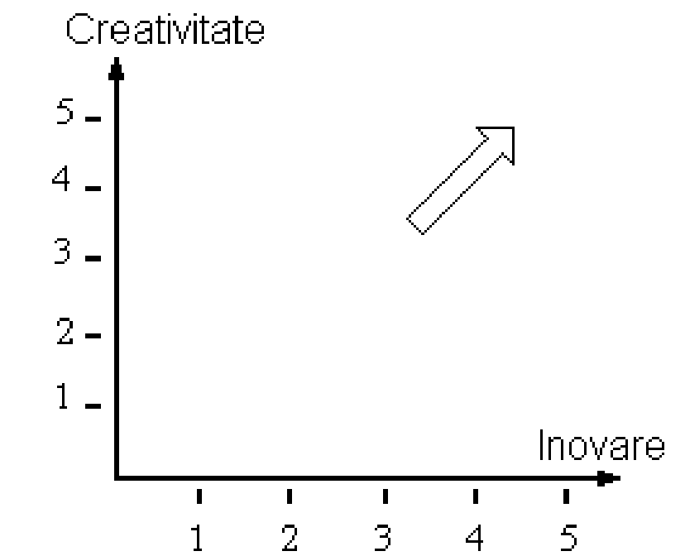
Pe baza notelor se poate construi un grafic care sugerează bine valoarea ideii.
Spaţiul creativitate - inovare

Slide 72
Firma 3M, cunoscută pentru procupările pentru inovarea continuă (continuous improvement), a propus o altă definiție, ceva mai pragmatica, a inovării:
Inovarea
aplicarea practică a unei idei creative, care se materializeazã în sporirea cifrei de afaceri sau reducerea costurilor.
inovare adaptivă
când personalul firmei găsește o modalitate mai bună de a-și îndeplini sarcinile sau o soluție la una din problemele firmei
inovare creativă
când se găsește ceva cu totul nou,la care nu s-a gândit nimeni până acum și care conduce la un avantaj competitiv decisiv

Slide 73
☞
Noţiunea de Spirit antreprenorial a fost introdusă de un alt mare economist al zilelor noastre, Peter Drucker. Pentru el, este esențială ideea că orice activitate merită luată în seamă dacă se materializează într-o valoare adăugată, dacă aduce bani.
Spiritul antreprenorial
abilitatea de a avea succes pe piaţã cu noua creaţie.
Uneori, spritul antreprenorial se definește ca fiind:
Capacitatea de convergență tehnică
ușurința de a introduce un nou produs în
procesul industrial și a-l impune pe piață.
☞
Se consideră însă capacitatea de convergență tehnică ca fiind doar o componentă a spiritului antreprenorial

Slide 74
✓ Observaţii:
A transpune o inovație într-o activitate industrială aducătoare de venit este o operație extrem de complexă și care presupune mulți pași și mult talent din partea celui care o organizează
A avea spirit managerial este un dar înăscut sau, eventual, o abilitate dobândită prin educație și formare.

Slide 75
☞
A. D. Moore, profesor american, descrie astfel diferența între un om obișnuit și unul cu spirit antreprenorial :
Să presupunem că îi dăm unei persoane oarecare o bucată dintr-un plastic nou.
el va vedea că este colorată (inevitabil);
o va cântări în mână, sesizând că este ușoară (aproape inevitabil);
o strânge în mână și vede că este uşor deformabilă (ar fi putut să nu o facă, așa că cinste lui)... apoi v-o dă înapoi.
Să dăm aceeași bucată de plastic unui om cu spirit antreprenorial.
acesta va face tot ce a făcut și celălalt, dar și ceva în plus.
îi dă drumul din mână să vadă dacă se sparge.
taie o bucată, să vadă cât de moale este:
o încălzește și vede ce modificări apar;
apoi ne pune tot felul de întrebări: cum se numește?, cum se fabrică?, cine o fabrică și ce capacitate de producţie instalată există?, cît costă?, știe cineva cum se comportă la frig și la soare?, la ce se folosește în prezent?...iar în final “pot păstra această mostră? "

Slide 76
☞
Lipsa de spirit antreprenorial poate duce adesea la pierderea unei bune oportunități de afaceri
1925, Redactorul șef de la Daily Express, Londra, către serviciul de pază: "Mergeți repede jos, acolo este un nebun care pretinde că are un aparat care poate transmite imagini fără fir. Fiți atenți, s-ar putea să fie înarmat cu un brici !" „Nebunul” era John Baird, inventatorul televiziunii.
1927, Harry Warner (Warner Bros Films, SUA): "Dar pentru Dumnezeu, cine credeți că ar avea chef să îi audă pe actorii de film vorbind ?“
1943, Thomas Watson, preşedinte IBM: "Cred că există o piață mondială pentru circa 5 ordinatoare“.
1977, Ken Olson, preşedinte DEC (Digital Equipement Comp. SUA): "Nu există nici un motiv pentru ca un om să doreascã să aibă un ordinator la domiciliu“ .

Slide 77
Invenția
este legată de un progres al cunoştiințelor, care se concretizează în elemente de tehnică sau tehnologie
condiția de succes constă în buna funcţionare
vizează introducerea invenției în practica socială, fiind vorba aici nu numai de o reușită tehnologică ci și economică, industrială, comercială, socială și culturală
Inovaţia
procesul este mai lung, are un caracter interactiv și iterativ, care implică mult mai mulți actori având cunoștiințe complementare şi cel mai adesea suferă multe adaptări înainte de a deveni un succes.
instrumentul specific al unui manager întreprinzãtor, mijlocul prin care el exploateazã schimbarea ca o ocazie pentru diferite afaceri sau diferite servicii (Peter Drucker)
Inovarea

Slide 78
1.5.2 Omul inovant
Ce faci când munceşti ?
Stau. Stau întins, culcat. Pe pat. Închid ochii şi mă gândesc. Din când în când iau creionul şi încerc un calcul. Și iar mă gândesc.
Uşoară muncă !
Încearcă !
Acad. Grigore Moisil

Slide 79
☞
Capacitatea unui om de a fi inovant se poate aprecia după o serie de criterii
1. Uşurinţa de a rezolva problemele dificile cu care se confruntã
Creativitatea în sine este un proces mai degrabă intuitiv şi spontan. Dar a fi creativ nu este suficient.
Pentru a transpune noua idee în practică, trebuiesc depăşite o mulțime de praguri inerţiale, trebuie obţinute aprobări, găsite resurse etc.
2. Capacitatea de a-şi asuma riscuri calculate
O idee, oricât de promiţătoare ar fi, nu se transformă automat într-o inovaţie de succes
omul inovant trebuie să fie capabil să îşi asume riscuri, tot aşa cum trebuie să ştie însã şi când este mai bine să se oprească

Slide 80
3. Capacitatea de a conduce un colectiv de oameni
În ziua de azi, orice inovaţie presupune contribuţia unui colectiv numeros, adesea interdisciplinar
Calităţile de lider ale omului inovant sunt indispensabile pentru ca activităţile sale să aibă şanse de succes
4. Uşurinţa de comunicare cu oamenii
cerinţa e a comunica bine cu oamenii este strâns legată de cea anterioară, de a fi capabil să îi conduci
procesul de inovare aduce cu sine multe elemente de noutate, care nu sunt deloc implicite şi ele trebuiesc bine înţelese de cei formează colectivul de lucru

Slide 81
5. Dorinţa de a se realiza în domeniu
6. Optimismul
7. O experienţă bogată în domeniu
Istoria ştiinţei ne arată că toate marile descoperiri au fost făcute de oameni foarte tineri (Niels Bohr nu împlinise 25 de ani când a descoperit structura atomului, Albert Einstein la fel când a publicat primul articol referitor la teoria relativităţii).
Explicaţia acestui fenomen ne-a dat-o Thomas Kuhn, în lucrarea "Structura revoluţiilor ştiinţifice" (1970), prin introducerea noţiunii de paradigmă ştiinţifică (un set de reguli pe care toată comunitatea ştiinţifică le acceptă fără a le mai pune în discuţie). Conform lui Kuhn, tinerii, încă neîndoctrinaţi cu paradigma în vigoare, au curajul de a o pune în discuţie şi, eventual, de a o răsturna. Dar între capacitatea tinerilor de a răsturna lumea şi cerinţa de a fi foarte bine pregătit şi cu o experienţă în domeniu nu existã nicio contradicţie, a şti multe nu este nicidecum apanajul celor în vârstă.
8. Multă fantezie

Slide 82
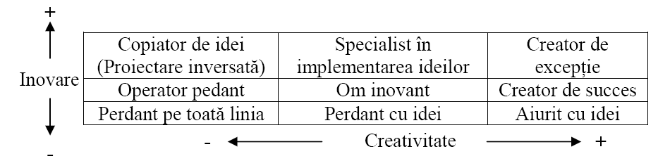
IMPORTANT !
reunirea tuturor calităţilor de mai sus nu se întâlneşte întotdeauna. Se întâlnesc oameni creativi dar cărora le lipseşte capacitatea de a transpune în practică ideea venită, tot aşa cum vom găsi oameni care nu sunt neapărat capabili de a genera idei foarte noi dar care reuşesc foarte bine să transpună în practică ideile care li se oferă pe o cale oarecare.
Matricea de creativitate umanã

Slide 83
Matricea ne oferă suficient material de reflexie. Desigur, nu toată lumea poate fi un creator de excepţie, dar cine nu are nici calităţi creative şi nici inovaţionale, este bine să nu intre în domeniul afacerilor. Se mai poate observa că, sub aspectul succesului în afaceri, calităţile inovante sunt mai valoroase decât cele de creativitate
S-au fãcut numerase studii cu privire la trăsăturile oamenilor. Dupã sociologul englez Kirton, oamenii pot manifesta trăsături de inventivitate sau, din contră, de pedanterie.
Utilizând un test specific, Kirton obţine distribuţia oamenilor în funcţie de inventivitate sau pedanterie după o curbă Gauss

Slide 84
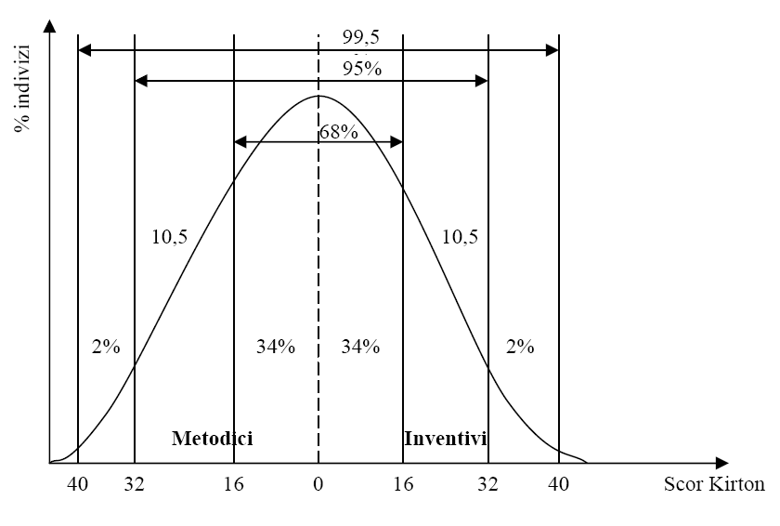

Slide 85
Testul Kirton cuprinde un număr de întrebări dintre care final se iau în calcul 32. Fiecare din ele cere o autoapreciere în termenii: Foarte greu, greu, mijlociu, uşor, foarte uşor, cărora li se acordă note de 1..5 sau 5..1 (fără ca cel ce completează să ştie cum sunt dispuse notele, direct sau invers).
Nota rezultată final este nota Kirton, Max = 160, Min = 32, Mediana la 96 şi ea exprimă creativitatea şi spiritul inventiv al celui testat (In figură, mediana s-a notat cu 0), .
Note sub 96 au persoanele pedante, a căror deviză ar putea fi :
"să facem lucrurile mai bine"
Sunt caracterizaţi de respect faţã de reguli, conformitate, eficienţă şi îmbunătăţiri continue cu paşi mici.
Peste 96 sunt cei creativi, oameni cu deviza:
"să facem totul altfel"
Sunt caracterizaţi de tendinţa de a privi problemele din unghiuri neaşteptate, dorinţa de schimbare, indisciplină şi nesupunere.

Slide 86
Trăsăturile pedanţilor Trăsăturile creativilor
*Sunt caracterizaţi de precizie, constanţă, eficienţă, prudenţă, conformitate, spirit metodic | *Par indisciplinaţi, au un stil propriu şi uneori ciudat de a aborda problemele.
*Sunt preocupaţi să rezolve problemele în suspensie ale sistemului acceptat ca atare. | *Adesea contestă în totalitate sistemul , căutând soluţii alternative, cel mai adesea atipice.
*Soluţiile problemelor sunt căutate după o metodologie stabilită şi verificată. | *Caută parcă înadins soluţii complicate şi ieşite din comun.
*Reduc rezolvarea problemelor la o succesiune de paşi ce se rezolvă în regim de continuitate şi stabilitate, cu o foarte bună eficienţă. | * Caută să stârnească controverse, să contrazică părerile comune, adesea cu intenţia de a "stârni" noul dintr-o discuţie în contradictoriu.
*Urmăresc cu egală atenţie şi scopurile şi mijloacele de a le atinge. | * Se preocupă aproape exclusiv de scopul de atins, fără a da prea multã atenţie mijloacelor.
*Pot lucra în mod constant o lungă perioadăde timp. | *Acceptă doar uneori şi pentru scurt timp o activitate de rutină.
*Conduc cu uşurinţã o structurã stabilizată. | *Preiau controlul în situaţii atipice, destabilizate.
*Respectă toate regulile şi regulamentele. | *Total nerespectuos faţã de reguli, obiceiuri.
*Nu prea siguri de sine. Se apără de eventualele acuze argumentând cu respectarea strictă a regulilor. Se supun ordinelor primite ierarhic. | *Sunt foarte siguri de sine, mai ales când emit şi susţin idei noi. Nu au nevoie de aprobarea majoritãţii pentru a şi le apăra.
*Au un aport major în buna funcţionare a unei structuri. Este însă bine ca uneori să fie "reciclaţi", chiar în exteriorul sistemului. | *Foarte utili în rezolvarea crizelor neprevăzute şi chiar în prevenirea apariţiei unor asemenea situaţii.

Slide 87
Pedanţii, atunci când colaboreazã cu creativii | Creativii , în colaborare cu pedanţii
*Aduc ordine şi stabilitate în echipă. | *Facilitează introducerea noului şi îndepărtarea de la teoriile acceptate.
*Menţin coerenţa şi cooperarea echipei. | Au o comportare care "sgâlţâie" echipa (ceea ce, uneori, nici nu este aşa rău)
*Asigură o bază mai sigură inovaţiilor cu un grad mare de risc. | *Aduc dinamismul necesar pentru schimbările radicale, care se opun „osificării” structurilor.

Slide 88
1.5.3 Sursele potențiale ale inovării
A. Analiza PEST
Conform firmei engleze de consultanță TDA Consulting Ltd (Nottingham, UK), există 4 mari categorii de oportunități, legate de mediul în care funcționează întreprinderea (orice schimbare poate însemna o oportunitate !):
Politice; Economice; Sociale; Tehnologice.
B. Cele 7 surse ale lui Peter Drucker
Surse interne
1. Neprevăzutul: Succesul sau insuccesul neașteptat, evenimentul
nescontat din exterior.
2. Incongruența: Discrepanța între realitatea așa cum este și cum
credeam noi că este.
3. Necesitățile procesului:
Modificări impuse de schimbarea cererii,optimizări etc.
4. Schimbări în structura domeniului sau a piețelor:
Alte cereri, alte metode.

Slide 89
Surse externe
5. Modificări demografice: De exemplu, pe grupe de vârstă.
6. Schimbări de modă, credințe, convingeri (la care trebuie răspuns)
7. Descoperiri fundamentale
Exemple
1. Neprevăzutul
Adesea directorii (managerii) nu sunt dispuși să exploateze un succes neprevăzut, care este adesea în contradicție cu politica pe care ei doreau să o imprime firmei.

Slide 90
E 1
În 1950 IBM a reușit să se impună pe piața calculatoarelor pentru că ceilalți producători de computere (mai buni și mai puternici ca IBM la data respectivă, între care în primul rând UNIVAC) nu au conceput ideea că ele ar fi bune și pentru altceva decât calcule științifice foarte sofisticate și nu le-au adaptat cerinței pieții, aceea de a face calcule economice de tipul statelor de salarii, gestiunii de stocuri etc.
E 2
La descoperirea novocainei, ea a fost concepută ca anestezic în chirurgie iar inventatorul ei a fost dea dreptul jignit când a aflat că este folosită intens de stomatologi.
E 3
DDT-ul a fost creat pentru a proteja pe soldații americani din cel de al II-lea război mondial contra insectelor și paraziților tropicali; nimeni nu s-a gândit atunci la utilizarea sa ca pesticid în agricultură.

Slide 91
Uneori noul nu este sesizat iar istoria științei este plină de exemple în care un cercetător a fost contrariat de o "abatere de la lege" pe care mulți înaintea lui o văzuseră și o consideraseră o excepție (sau o eroare) în timp ce descoperitorul a văzut acolo noul pe care l-a pus astfel în evidență
O altă cauză ce ar putea explica de ce ocaziile favorabile nu sunt exploatate ar putea fi găsită în faptul că un director (manager) se preocupă în primul rând de ceea ce merge rău în întreprindere și trebuie remediat; doar apoi, dacă mai are timp, se ocupă și de ceea ce merge neașteptat de bine (Observație pe care o regăsim și în fundamentarea metodei "zero defecte" de îmbunătățire a calității produselor).
Orice succes neașteptat trebuie să determine imediat căutarea
răspunsului la următoarele întrebări:
Ce ar însemna pentru noi dacă l-am exploata ?
Unde ne-ar putea duce ?
Ce ar trebui să facem pentru a-l transforma într-o oportunitate ?
Care este atitudinea noastră reală față de eveniment și care ar trebui să fie ?

Slide 92
Un produs cu totul nou creează o piață cu totul nouă, despre care, la început, nimeni nu prea știe cum va evolua iar ori ce încercare de a face sondaje eșuează lamentabil.
E 4
Un studiu de piață făcut de UNIVAC în 1950 arăta că până în anul 2000 cererea de computere va fi de circa 2000 de unități !
E 5
Americanii, prin firmele care dețineau întâietatea în domeniul industriei electrice și electronice, anume RCA și GE o gamă de radiouri (pe tuburi, evident) de care erau foarte mândri, "Super Heterodyne"; O firmă total necunoscută atunci, SONY, a avut ideea de a cumpăra o licență pentru tranzistori cu care a produs primele radiouri portabile. Ele nu se puteau compara cu adevăratele "mobile de lux" care erau vechile radiouri, dar au răspuns atât de bine cererii pieței încât au transformat pe SONY în gigantul care este astăzi.

Slide 93
Eșecurile nu trec niciodată neobservate dar rareori se sesizează faptul că ele sunt simptome ale unei schimbări ce ar putea fi exploatată.
E 6
Piața automobilelor era segmentată în SUA anilor '50 în categoriile "standard", "mijlociu" și "de lux". Firma FORD a crezut că a identificat un segment rămas descoperit între "mijlociu" și "de lux" și a proiectat pentru el, în urma celei mai ample campanii de studiu a cererii cumpărătorilor făcute vreodată, modelul EDSEL, model care s-a dovedit a fi un eșec total. S-a descoperit atunci că piața se resegmentase după un alt criteriu, "stilul de viață" ceea ce a permis celor de la FORD să sesiseze (corect de data aceasta) o porțiune descoperită a pieții, pentru care au creat modelul THUNDERBIRD, considerat cel mai mare succes pe piața americană a automobilelor după celebrul "model T".

Slide 94
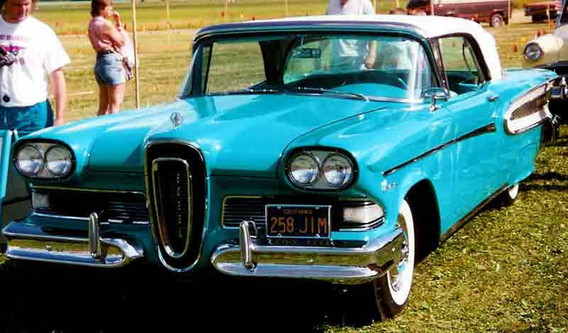
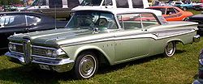
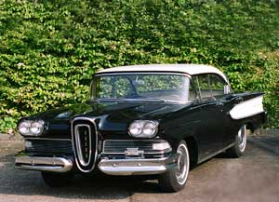
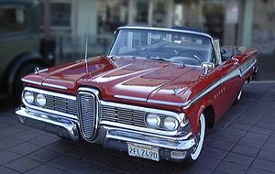

Slide 95
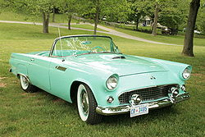
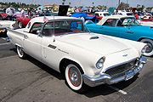
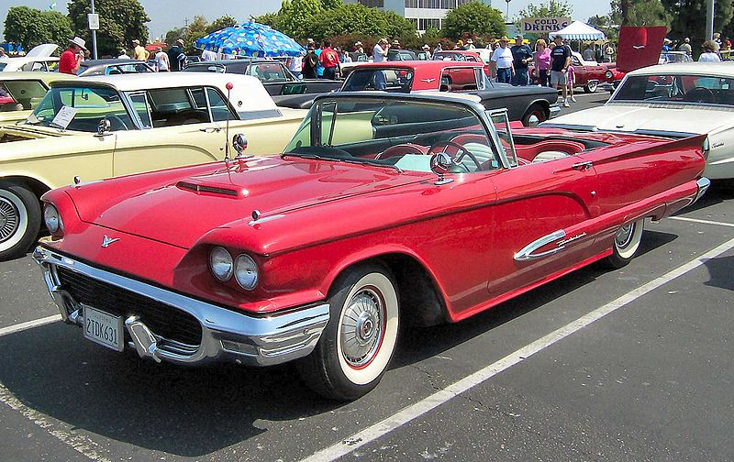

Slide 96
2. Incongruențele
a. Incongruența între realitatea percepută și cea adevărată
De multe ori eforturile concentrate într-o direcție nu duc la rezultatele scontate ci par să strice și mai mult lucrurile.
E 7
În anii '50 navele comerciale aveau probleme economice din ce în ce mai mari, în ciuda eforturilor care se făceau pentru a reduce costurile vasului în cursă (vase mai rapide, cu cu consum mai mic de combustibil, cu un echipaj mai redus pe seama automatizărilor, etc). Cauza pierderilor rezida însă în cu totul în altă parte, anume în costurile din perioadele de staționare în port pentru operațiile de încărcare / descărcare. Atunci când incongruența a fost sesizată, ea a fost rezolvată prin introducerea transportului containerizat, care reduce tocmai aceste costuri, timpul de staționare fiind redus cu trei pătrimi. Rezultatul este că în prezent transportul naval este cel mai ieftin, în deceniile 6, 7 și 8 traficul crescând de cinci ori iar cheltuielile specifice reducându-se cu 60 %.

Slide 97
Nu întotdeauna exemplele bune sunt urmate !
E 8
În anii ‘80, problema poluării mărilor cu petrol provenit din spălarea tancurilor petroliere (ce trebuiau umplute cu apă pentru a se putea întoarce în siguranță de la Rotterdam în Golful Persic a determinat oficialitățile să monteze o instalație de spălare în portul Rotterdam. Dar, spre surpriza lor, petrolierele ocoleau cu obstinație instalația, deși costurile de operare erau minime. O analiză atentă a incongruenței a arătat că jumătatea de zi petrecută la spălat reducea cu o cursă pe an capacitatea de transport, ceea ce pentru armatori era o pierdere enormă. Ca urmare s-a adoptat soluția bună, aceea de a construi instalații îmbarcate de spălare, care să realizeze operația în timpului drumului de întoarcere Rotterdam - Golful Persic.

Slide 98
b. Incongruența între "valorile" producătorului și cele ale clientului
Adesea, producătorul atribuie clientului același sistem de valori pe care îl are și el. Dacă consumatorul nu se conformează și producătorul pierde, el va acuza clientul de "lipsă de logică".
E 9
Regele Prusiei prevedea eșecul căilor ferate, argumentând că " Nimeni nu va da bani ca să ajungă de la Berlin la Postdam într-o oră când poate să facă o zi întregă călare, dar gratis".
c. Incongruența în ritmul și/sau logica unui proces
Atunci când în cadrul unui proces, o operație este mult mai delicată decât celelalte, în acel punct orice inovație va fi deosebit de bine primită.

Slide 99
E 10
În tratamentul chirurgical al cataractei, exista un moment delicat, acela al secționării unui ligament. Un farmacist a valorificat o enzimă (în bună măsură cunoscută și înaintea lui) care dizolvă fără probleme ligamentul respectiv iar rezultatul a fost că a creat o companie (ALCON LABORATORIES) care a avut un succes deosebit.
E 11
O altă incongruență (rezolvată ulterior anului 1986 când a apărut cartea lui Drucker) era aceea între dificultățile unui operator de PC de a da calculatorului comenzi sintactic corecte și ușurința cu care acesta din urmă le executa. Soft-ul care a reușit să rezolve incongruența, WINDOWS, a cunoscut un succes uriaș, fiind la ora actuală (practic) universal folosit.

Slide 100
3. Necesitățile procesului
"Nevoia te învață" înseamnă fără îndoială că toate schimbările s-au făcut, din totdeauna, pentru a răspunde unor nevoi, mai mult sau mai puțin explicite. Într-un fel, și incongruențele ar putea fi încadrate tot aici.
E 12
Dezvoltarea rețelei de linii telefonice a determinat descoperirea centralelor automate (altfel, prin extrapolarea datelor existente în 1909, când legăturile erau făcute manual de telefoniste, rezulta că în 1930 toate femeile din America urmau să fie angajate ca telefoniste !).
E 13
Creșterea numărului de tipărituri, a căror culegere manuală presupunea din ce în ce mai mulți zețari, a căror durată de formare dura 7...8 ani și ale căror salarii mari erau greu de satisfăcut în condițiile unei cereri de tipărituri ieftine a determinat descoperirea, spre 1885, a linotipului care culege automat zațul. ( diversificarea extraordinară a cererii din ultimii ani, împreună cu dezvoltarea informaticii au determinat scăderea drastică a tipăriturilor realizate pe linotip în favoarea tehnicilor Offset).

Slide 101
E 14
Cerințele fotografilor amatori, din ce în ce mai numeroși, pentru care materialele fotosensibile depuse pe plăci de sticlă existente la începutul secolului erau deosebit de incomode au făcut ca inventarea peliculei pe suport flexibil de celuloză să îl aducă pe inventator (George Eastman, fondatorul firmei KODAK) pe locul întâi în industria materialelor fotografice.
Inovațiile determinate de necesitatea procesului trebuie să îndeplinească patru criterii de bază:
1. să se refere la un proces independent;
2. în proces să existe o legătură slabă sau absentă;
3. obiectivul de urmărit trebuie să fie clar definit, prin intermediul unor
specificații precise;
4. autorul inovației trebuie să creadă cu fermitate că o soluție
este posibilă.

Slide 102
Problemele specifice acestui tip de inovare sunt următoarele
a. Procesul trebuie foarte bine stăpânit în totalitatea sa
E 15
Toată lumea știe că o bună parte din copii au dificultăți în a învăța matematica dar, cum nu știm care este cauza reală care îi împiedică să o învețe (la nivelul fiziologiei creierului), nici nu suntem capabili să inovăm în mod eficient pentru a răspunde "necesității procesului".
b. Procesul este în totalitate bine stăpânit dar soluția de care
avem nevoie nu există
E 16
Toate elementele legate de fabricarea aluminiului sunt bine cunoscute, atât teoretic cât și tehnologic. Procedeul actual este totuși cumplit de energointensiv și nimeni nu știe cum să să schimbe aceasta (iar studiile de chimie cuantică sugerează că nici nu va fi posibil așa ceva).

Slide 103
c. Soluția trebuie să se potrivescă modului de a gândi al oamenilor
E 17
Medicii au privit cu multă reticență aparția sistemelor expert care le-ar fi permis să stabilească automat și comod tratamentul unui bolnav, în baza argumentului "Dacă treaba o face calculatorul, la ce ar mai fi nevoie de mine ?"
4. Schimbări în structurile industriei și ale pieții
Structurile pot fi stabile timp îndelungat, dar la un moment dat ceva se schimbă. Dacă schimbarea este percepută la timp și se acționează eficient, se obține un succes notabil.

Slide 104
E 18
La începutul secolului, prin 1904...1910, automobilul putea să iasă din categoria unui "obiect de lux". Ford a înțeles asta și a lansat "Model T". De asemenea ROLLS-ROYCE a înțeles asta și a creat un automobil pe care, prin execuție, preț dar chiar și prin reclamă, l-a făcut simbolul celor foarte avuți, ceea ce i-a permis să își creeze o piață proprie. A doua schimbare esențială în piața automobilului a apărut după 1960 când s-a manifestat o "mondializare" a ei. Până atunci, fiecare piață națională era dominată de proprii fabricanți. Cei ce au realizat aceasta, japonezii, Ford, Fiat, au ieșit întăriți în timp ce alte firme cum ar fi Peugeot (Franța) sau Leyland (Anglia) au devenit marginale. Tot acum piața s-a redistribuit și în funcție de opțiunile cumpărătorilor a apărut o categorie de cumpărători doritori de mașini sport, de exemplu, ceea ce a permis unei companii marginale, PORSCHE, dar care a știut să profite și să ofere ce trebuie, să devină o firmă cu renume. Tot atunci s-au impus VOLVO și BMW și tot atunci o altă firmă, care nu a știut să profite de noua structură a pieții, CITRÖEN, s-a periferizat.

Slide 105
Uneori apar cerințe noi, inexistente înainte, la care trebuie răspuns
E 19
În anii '60 trei tineri, în SUA, au sesizat că spitalele vor avea din ce în ce mai multă nevoie de servicii externe: spălătorie, întreținere etc. Au creat o firmă de ascest tip care face azi afaceri de ordinul milioanelor de dolari.
Concluzii privind schimbările în structurile industriei și ale pieții
Schimbările sunt însoțite, cel mai adesea, de o creștere
spectaculoasă a cererii, ceea ce îi determină pe cei deja prezenți și ale căror afaceri prosperă, să creadă că totul este bine De fapt, noii veniți sunt cei ce exploatează noile structuri iar când piața se stabilizează, ei rămân să o controleze, în detrimentul foștilor "mari".

Slide 106
2. Schimbările structurale antrenează și apariția unor noi tipuri de
produse, care realizează aceleași funcții de bază dar sunt concepute
pe principii cu totul noi. In ultimii ani, este vorba mai ales de
pătrunderea informaticii dar și a noilor materiale, în industrii altădată
"stabile".
3. Modul în care se fac afacerile se schimbă și el fundamental, lucru
de care cei "vechi" de regulă nu țin cont.
E 20
Ideea lui XEROX de a nu vinde aparatele sale (scumpe) ci de a le "închiria", idee care i-a asigurat succesul până când sistemul s-a impus prin calitățile sale.

Slide 107
5. Modificări demografice
Toată lumea crede că schimbările demografice sunt lente și oarecum continui, dar de fapt nu este așa.
E 21
Urbanizarea SUA ca și a Europei Occidentale a durat doar 30 de ani, între 1830 și 1860.
E 22
Astăzi, afluxul tinerilor din țări slab dezvoltate către țările puternice schimbă fundamental structura demografică a acestora, implicit cererea de produse. Nici acest fenomen nu a durat mai mult de 20 de ani, el a început practic după 1970 și dă semne să se încheie acum (prin refuzul țărilor dezvoltate de a mai accepta imigranți).

Slide 108
Structura pe vârste a populației poate să însemne foarte mult sub aspectul cererii de produse pe piață.
E 23
În SUA, în anul 1965 segmentul dominant al populației era constituit din tinerii de 16 - 17 ani. Cine a știut să "vadă" asta și să deschidă magazine pentru adolescenți a făcut avere. In 1975 însă, populația majoritară era cea a tinerilor de circa 25 de ani, ceea ce înseamna cu totul alte produse și servicii solicitate.
E 24
La ora actuală generația născută (în țările Europei occidentale) între 1950 și 1960 este caracterizată de cupluri ai căror copii au plecat la casele lor și nu mai reprezintă o sursă de cheltuieli; oamenii au venituri bune, deoarece au fost lansați în viață într-o perioadă de prosperitate; au încă energie și capacitate de a se bucura de viață. Pentru această generație, piața trebuie să ofere produse și servicii specifice, altele decât cele pe care aceleași familii le solicitau cu numai 5 ani în urmă.

Slide 109
6. Schimbări de atitudine
Uneori, societatea adoptă, cu sau fără motiv, unele atitudini imprevizibile, de mare importanță aici este faptul că aceste "mode" sunt (oarecum) independente de evoluțiile economice, ele pot apărea tot atât de bine în perioade de "boom" sau de criză, totul este ca cineva să le sesizeze la timp și să lanseze afacerea.
E 25
De pe la începutul anilor '60, americanii au devenit (cam fără motiv) excesiv de grijulii față de sănătatea lor. Rezultatul: o revistă de sănătate, American Health a ajuns în câțiva ani la un milion de exemplare iar o rețea de magazine ce oferă legume "naturale" face afaceri de milioane. Pe aceeași linie, în 1983 firmele cele mai prospere din SUA erau cele ce produceau aparatură și echipamente de gimnastică pentru acasă (body-buuilding).

Slide 110
7. Noile cunoștințe, descoperiri fundamentale
Noile cunoștiințe din domeniul științei și tehnologiei reprezintă principala sursă de inovații, dar și cea care ridică întreprinzătorului cele mai multe probleme.
Statistic se constată că dintre o sută de brevete, doar câteva cunosc o transpunere industrială iar dintr-o sută de noi întreprinderi bazate pe valorificarea noilor descoperiri doar câteva reușesc să reziste și să aducă profituri.
O regulă generală este aceea că o descoperire nu se transformă nici o dată singură într-o inovație tehnologică, ci la aceasta concură întotdeauna mai mulți factori diferiți.

Slide 111
E 26
Avionul fraților WRIGHT a îmbinat cunoștiințele de aerodinamică cu apariția motorului cu ardere internă.
E 27
Computerul a fost realizat prin convergența noilor cunoștiințe din cinci domenii diferite: electronica (tuburi cu vid, apoi tranzistori), algebra booleană, o nouă logică, cartela perforată a lui Jaquard și noțiunile de cibernetică (program, feed-back , ș.a.).
Când cineva hotărăște să se lanseze într-o inovație pe baza noilor cunoștiințe, trebuie neapărat să facă mai întâi o analiză atentă care să îi arate dacă toate condițiile de aplicare sunt îndeplinite, altfel totul va fi un eșec .
E 28
Avionul cu reacție al lui Coandă, considerat ca o invenție apărută "prematur"

Slide 112
O altă regulă generală afirmă că între descoperirea științifică și transpunerea ei tehnologică se scurge o perioadă de timp destul de lungă, de ordinul a 10 ... 30 de ani. Ea este mai scurtă doar în situații excepționale, cum ar fi cele de război (acesta împunând radarul, penicilina, despre care se estimează că altfel ar mai fi întârziat cam 10 ani).
Există însă elemente care să ne permită să afirmăm (în contradicție cu P.Drucker) că această perioadă pare a se scurta în timp, pe măsură ce transpunerea în practică a descoperirilor științifice a devenit o politică conștientă a multor firme.
Dar la fel de adevărat este că o serie de reglementări legislative, în special cele legate de protecția mediului sau de protecția consumatorului, au, din contră, tendința de a prelungi acest termen și în special cheltuielile de lansare a noului produs, testele cerute pentru aprobarea fabricării sale fiiind din ce în ce mai complexe (exemple tipice: la pesticide, la medicamente, la aditivi pentru industria alimentară, ș.a.m.d.).

Slide 113
Pentru ca o asemenea inovație să se impună, firma care o transpune în practică trebuie să adopte una din următoarele strategii:
1. Să creeze un sistem complet în care noua inovație să își găsească locul
E 29
Firma IBM a oferit PC-urile, dar și softul corespunzător, rețeaua, totul.
E 30
Edison nu a inventat pur și simplu becul electric ci a creat tot sistemul care folosea becul pentru iluminatul stradal (centrala, liniile de forță, stâlpii, totul).

Slide 114
2. Să creeze o piață nouă pentru noul produs
E 31
Firma Du Pont (inventatoarea NYLON-ului) nu s-a mulțumit să producă polimerul ci la oferit direct sub formă de ciorapi sau de fibre pentru armarea anvelopelor.
Chiar în aceste condiții, succesul nu este evident, deoarece:
Nimeni nu știe încă dacă noul produs (esențialmente nou) va fi sau nu cerut pe piață;
b. Numărul celor care intră aproape concomitent în noul domeniu
este foarte mare și doar câteva din firme vor rezista până la urmă.

Slide 115
E 32
În 1910 existau în SUA 200 de companii care produceau automobile, ele s-au redus la 20 la începutul anilor '30 și la patru astăzi,
✓ Observaţie:
b₁. La fel de adevărată este și reciproca, respectiv faptul că
"fereastra" de timp în cadrul căreia o nouă firmă poate intra în
noul domeniu este destul de mică, de trei...patru ani.
c. Uneori prognozele pot fi absurd de optimiste
E 33
În SUA, în 1955, toată lumea era convinsă că în viitorii 10 ani, computerele vor revoluționa întreg sistemul de învățământ din școli. Iar după 1990 constatăm că dintre toate domeniile în care a pătruns calculatorul, produsele program de uz didactic sunt domeniul cu evoluția cea mai anevoioasă. Computerul a pătruns realmente foarte puternic în școli, dar nu pentru a înlocui acolo profesorul.

Slide 116
C. Sursele lui Joel Brustail și Frederic Frery
1. Partenerii industriali
Furnizorii și clienții pot veni cu elemente noi iar înglobarea inovațiilor lor presupune o inovare la nivelul produsului
Ex 1
Firma VALEO, specialistă în subansamble auto, a depus în 1986 un număr de 680 brevete, față de 457 la Renault și 154 la Peugeot, principalii săi clienți. Citroën a conceput împreună cu VALEO suspensia hidroactivă de pe XM.
Ex 2
Compania AIR France (client) a colaborat strâns cu AIRBUS (fabricant) la conceperea cabinei de pilotaj la A 320.

Slide 117
Ex 3
Fabricanții de aparate electronice de măsură spun că trei din patru inovații sunt propuse de clienți, iar in industria circuitelor imprimate, două din trei. Dar, mai mult decât atât, managerii din aceste ramuri industriale au constat că, la rândul lor, trebuie să își asiste clienții din aval la conceperea și realizarea produselor acestora, dacă doresc să își mențină cota de piață
2. Transferurile de tehnologie
Se poate vorbi de transferul unor concepte tehnologice de la un sector la altul
Ex 4
Motorul DIESEL, destinat vehiculelor grele, care a fost ulterior adaptat la automobilele ușoare.

Slide 118
Uneori transferul de tehnologie se face între ramuri industriale diferite
Ex 5
Citroën (al cărui inginer șef lucrase înainte ca specialist în aeronave) a fost primul care a creat o caroserie aerodinamică, testată în tunel.
Ex 6
De la avioane au luat automobilele frânele antiblocante, unele metode CAD, discurile de frână din fibră de carbon
3. Cererea pieții
Se poate vorbi de inovații propuse pieții (Technology push) și inovații cerute de piață (Market pull), raportul între ele fiind cel de 20 : 80.

Slide 119
CONCLUZIE : Apariția unei inovații este decisă de trei factori:
✓ natura funcțiilor ce trebuiesc satisfăcute;
✓ tehnologiile capabile a realiza aceste funcții;
✓ natura, structura și gusturile clientelei.
Cele trei elemente trebuie privite împreună
Ex 7
O cutie de viteze cu variație continuă a raportului de transmisie este mai eficientă (funcția) și perfect realizabilă tehnologic (a fost pusă pe unele modele ușoare de AUDI în anii '80) dar nu a prins pentru că publicul a tratat soluția cu o deosebită reticență.
Ex 8
Interesul pieții se concentrează adesea pe anumite caracteristici ale produsului. Astfel, la automobile, în anii '60 prioritatea o aveau performanțele, în anii 70 economia de carburant, în anii '80 calitatea și securitatea caroseriei. Perioada economiei de combustibil a fost propice pentru o inovație majoră, motoarele turbo-diesel pe mașini mici.

Slide 120
1.6 Tehnici de creativitate
Nevoia de inovare este esențială pentru bunul mers al unei firme. Pentru a aborda inovarea, trebuie, cel mai adesea, pornit de la prima etapă, cea de creativitate. Dar creativitatea presupune oameni creativi, iar aceștia, așa cum se vede din diagrama lui Kirton, nu sunt chiar așa ușor de găsit. Doar 2 % din oameni sunt foarte creativi și, cu greu, atingem 15 % pentru oamenii cu creativitate, o idee mai mare decât media.
Pentru a rezolva această problemă, s-au pus la punct tehnici de creativitate. Este vorba de tehnici care să permită unor oameni normali să obțină rezultate apropiate celor creativi. Aplicarea lor din ce în ce mai susținută în ultimii 50 de ani le-a dovedit din plin utilitatea
Tehnicile de creativitate se utilizează atunci când trebuiesc rezolvate probleme dintre cele mai diverse care apar la nivelul firmei sau chiar a unui subsistem al acesteia, cum ar fi: costuri, materii prime, produse, diverse dificultăți

Slide 121
☞
Pentru găsirea de idei noi, se apelează cel mai frecvent la următoarele metode:
brainstorming
sinectică
analiză morfologică
liste de întrebări
cutii de sugestii
☞
Pentru rezolvarea problemelor, se apelează la:
diagrame Pareto
diagrame Ishikawa
sinectică, brainstorming
diagrame why-why
mind mapping
analiză SWOT
cutii de sugestii

Slide 122
☞
O altă clasificare a tehnicilor de creativitate, interesantă din punct de vedere practic, le împarte în tehnici de creativitate individuală și tehnici de creativitate în grup
✓ Observaţii
Cele mai fructuoase sunt tehnicile de creativitate în grup, explicația stă, din nou, în definiția creativității: capacitatea de a identifica noi legături între elemente (obiecte, evenimente, legi ) aparent fără legătură între ele. Un grup de oameni, fiecare din ei o entitate, va aduce elemente noi și tot ce trebuie făcut este să se aplice o sumă de reguli care să permită identificarea legăturilor dintre ele
Cam toate metodele parcurg, într-un fel sau altul, aceeași succesiune de pași

Slide 123
I. Prelucrarea problemei (Pick a Problem)
într-un sens foarte larg, pornind de la
definirea acesteia, continuând cu identifcarea aspectelor critice pe care le conține și terminând cu obiectivele urmărite
II. Culegerea de informații (Get Knowledge)
cu privire la: elemente cunoscute, elemente noi, studii elaborate și experimentate efectuate asupra problemei, date furnizate de diferiți specialiști etc; toate aceste informații urmând să formeze eventual conținutul unui material scris

Slide 124
III. Ordonarea informațiilor (Organize Knowledge)
prin punerea acestora într-o formă inteligibilă, ușor detectabilă: sortare, grupare, notare
IV. Rafinarea informațiilor (Refine Knowledge)
prin stabilirea de relații între acestea, similitudini și diferențe, analogii, raporturi cauze-efecte, combinații între informații, modele pe baza informațiilor. În acest scop se pun diverse întrebări stimulative.
V. „Digerarea” informațiilor (Digest Knowledge)
ca fază de “incubare” deliberată, prin renunțarea la abordarea conștientă și “punerea la lucru” a subconștientului, relaxarea voită, discutarea altor probleme, recurgerea la jocuri de divertisment etc, urmărindu-se o reîmprospătare a minții

Slide 125
VI. Producerea de idei (Produce Ideas)
prin concentrare din nou asupra problemei, urmată de o emisie liberă a ideilor de rezolvare a problemei și simpla notare a acestora, fără nicio evaluare critică. Obiectul constă în conceperea a cât mai multor alternative, într-o formă brută, necenzurată
VII. Prelucrarea ideilor (Rework Ideas)
printr-o examinare critică obiectivă, evidențierea defectelor, comparare, refacere, îmbunătățire, testare

Slide 126
VIII. Aplicarea ideilor (Put Ideas to Work)
în sensul “vinderii” acestor după ce au fost aprobate și acceptate de cei interesați, scop în care se elaborează un program de valorificare cuprinzând timpii alocați, colaborări necesare, publicitate și alte acțiuni
IX. Repetarea procesului (Repeat the Process)
până ce devine o obișnuință naturală; constituie o fază complementară având rolul și semnificația formării unui veritabil comportament în raport cu problemele care reclamă o rezolvare creativă
✓ Observaţii
fazele I-IV corespund cu “pregătirea”
fazele V și VI sunt rezervate “incubării” și “iluminării”
fazele VII și VIII intră în conținutul “verificării”

Slide 127
1.6.1 Tehnici de creativitate de grup
☞
Tehnicile de creativitate de grup sunt cele ce dau rezultatele cele mai fructuoase
Argumente
se obține suma ideilor tuturor participanților;
ideile unora sunt generate sau îmbogățite de ideile celorlalți;
activitatea de grup stimulează creația de idei.
Condiții absolut necesare
lipsa oricărei cenzuri sau autocenzuri asupra ideilor emise;
eliminarea ori cărei atitudini negative sau negativiste;
încercarea tuturor de a îmbunătăți ideile emise de ceilalți.

Slide 128
☞
Etapele tratării unei probleme prin tehnici de creativitate de grup
1. identificarea unei probleme ce trebuie rezolvată
2. creerea unui grup
3. *analiza și diagnosticul situației existente
4. *căutarea cauzelor ce au condus la apariția problemei
5. *ierarhizarea cauzelor
6. *căutarea soluțiilor, prin generarea de cât mai multe idei noi
7. trierea ideilor emise, după criterii bine stabilite
8. experimentare, analizare rezultate, decizie finală
etapele notate cu * se realizează prin activitate de grup

